Slide 1
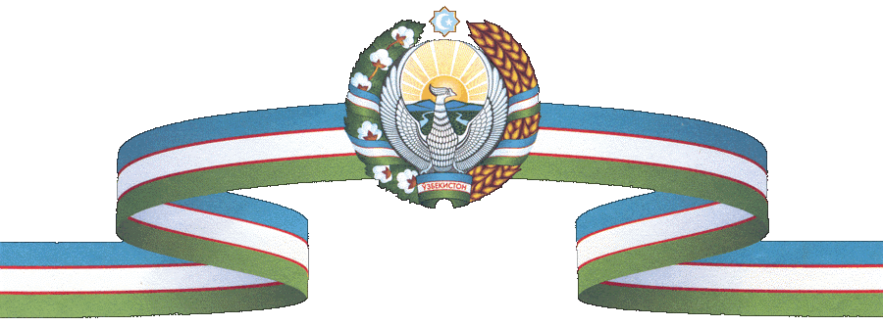
OʻZBEKISTON RESPUBLIKASI
OLIY TA’LIM, FAN VA INNOVATSIYALAR VAZIRLIGI
MIRZO ULUGʻBEK NOMIDAGI
OʻZBEKISTON MILLIY UNIVERSITETI
FIZIKA FAKULTETI
2-bosqich TF-2301 guruh talabasi
Hayitboyeva Madinaning
Tezlatkichlar fizikasi fanidan
“Magnit linzalar va ularning qo’llanilishi” mavzusida bajargan
KURS ISHI
Qabul qildi: Xurshid X.
Topshirdi:Hayitboyeva M.

Slide 2
MUNDARIJA
I. Kirish
II. Asosiy qism
2.1. Magnit linzalar haqida umumiy tushuncha
2.2.Magnit linzalarning ishlash prinsipi va fizik asoslari
2.3.Magnit linzalarning qo’llanilish sohalari
III. Xulosa.

Slide 3
I.KIRISH
Hozirgi zamon ilm-fan va texnologiya sohalarida zaryadlangan zarralarni boshqarish va yo‘naltirish muhim ahamiyat kasb etadi. Ayniqsa, elektron optika, yuqori aniqlikdagi elektron mikroskoplar va zarralar tezlatkichlarida magnit linzalardan keng foydalanilmoqda. Magnit linzalar zaryadlangan zarralarning harakat trayektoriyasiga magnit maydon yordamida ta’sir etib, ularni kerakli yo‘nalishga burish yoki bir nuqtaga jamlash imkonini beradi.
Kurs ishining dolzarbligi: Optik linzalar singari, magnit linzalar ham "fokslash" xususiyatiga ega bo‘lib, ular yorug‘lik nurlari o‘rniga zaryadlangan zarralarni boshqaradi. Bu jarayonning nazariy asoslari va amaliy qo‘llanilishi zamonaviy fizika va texnika rivojida katta o‘rin tutadi. Bugungi kunda magnit linzalarsiz yuqori aniqlikdagi elektron mikroskoplar, zarralar tezlatkichlari va ayrim diagnostik tibbiy asbob-uskunalarni tasavvur qilish qiyin.
Ushbu kurs ishida magnit linzalarning tuzilishi, ishlash prinsipi, turlari va ularning zamonaviy texnologiyadagi asosiy qo‘llanilish sohalari batafsil o‘rganiladi. Mavzuning dolzarbligi shundaki, magnit linzalar nafaqat ilmiy tadqiqotlarda, balki sanoat va meditsina sohalarida ham tobora keng qo‘llanilmoqda.
Kurs ishining maqsadi: Magnit linzalar va ularning qo’llanilish sohalari bilan tanishib chiqish.
Kurs ishining vazifalari:
Magnit linzalar haqida umumiy tushunchalarini ko’rib chiqish;
Magnit linzalarning ishlash prinsipi va fizik asoslarini tahlil qilish;
Magnit linzalarning qo’llanilish sohalarini o’rganish;

Slide 4
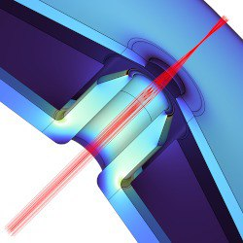
II.ASOSIY QISM.
2.1 Magnit linzalar haqida umumiy tushunchalari
Fizikada zaryadlangan zarralarning harakat trayektoriyasiga ta’sir ko‘rsatish va ularni boshqarish muhim masalalardan biri hisoblanadi. Ayniqsa, elektron optikasi, elektron mikroskopiya, zarralar tezlatkichlari va boshqa ilg‘or texnologiyalarda bunday boshqaruv usullari keng qo‘llaniladi. Shu maqsadda qo‘llaniladigan eng samarali vositalardan biri bu — magnit linzalardir. Magnit linzalar orqali zaryadlangan zarralarning harakat yo‘nalishini o‘zgartirish, ularni bir nuqtaga jamlash va kerakli trayektoriya bo‘ylab boshqarish mumkin. Bu bo‘limda magnit linzalarning ta’rifi, ishlash prinsipi va turlari haqida batafsil ma’lumot beriladi.

Slide 5
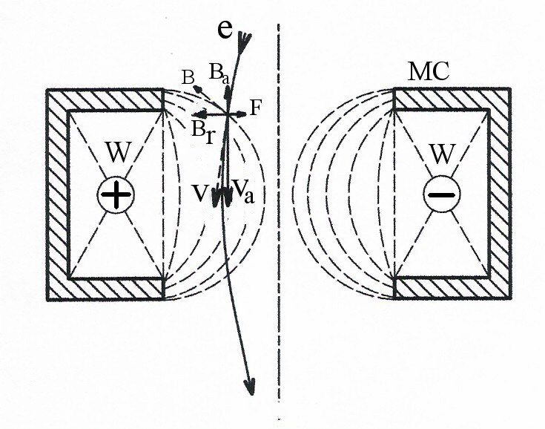
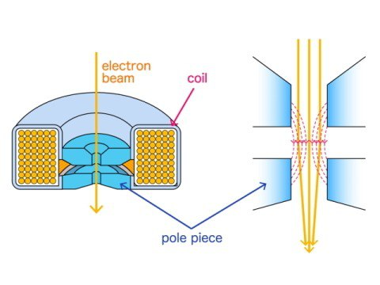
Magnit linzalar haqida gapirganda, avvalo, ularning asosiy ishlash prinsipini tushunib olish muhim. Zaryadlangan zarra magnit maydon ichida harakat qilganda unga Lorens kuchi ta’sir qiladi. Lorens kuchi kuchli magnit maydon ta’sirida zarraning harakat yo‘nalishini o‘zgartiradi. Natijada zarra ma’lum trayektoriya bo‘ylab harakat qiladi. Agar magnit maydon ma’lum geometrik shaklga ega bo‘lsa, masalan, silindrsimon yoki konussimon shaklda bo‘lsa, bu zarralarning harakati linza effekti beradi. Boshqacha qilib aytganda, zarralar bir nuqtaga jamlanadi yoki kerakli yo‘nalishda fokuslanadi.
Optik linzalar va magnit linzalar o‘rtasida muayyan o‘xshashlik mavjud. Optik linza yorug‘lik nurini sinishi yoki qaytishi orqali fokuslaydi. Magnit linza esa zaryadlangan zarralar trayektoriyasiga magnit maydon orqali ta’sir ko‘rsatadi. Shu jihatdan ular elektron optikasining asosiy elementlaridan biri sanaladi. Masalan, elektron mikroskoplar va zarralar tezlatkichlarining deyarli barchasida magnit linzalar asosiy boshqaruv elementi sifatida qo‘llaniladi.

Slide 6
2.2. Magnit linzalarning ishlash prinsipi va fizik asoslari
Magnit linzalarning ishlash prinsipi Lorens kuchiga asoslanadi. Zaryadlangan zarra magnit maydon ichida harakat qilganda unga magnit kuchi ta’sir etadi, bu kuch esa zarraning harakat yo‘nalishini o‘zgartiradi. Lorens kuchi magnit maydonning kuchi, zarra zaryadi va harakat tezligiga bog‘liq bo‘ladi. Natijada zarra magnit maydon ichida aylana yoki spiralsimon trayektoriya bo‘ylab harakat qiladi. Agar magnit maydon ma’lum shakl va konfiguratsiyaga ega bo‘lsa, zarraning trayektoriyasi kerakli nuqtaga jamlanadi yoki yo‘naltiriladi. Shu tariqa, magnit linzalar orqali zaryadlangan zarralarni boshqarish imkoniyati yuzaga keladi.

Slide 7
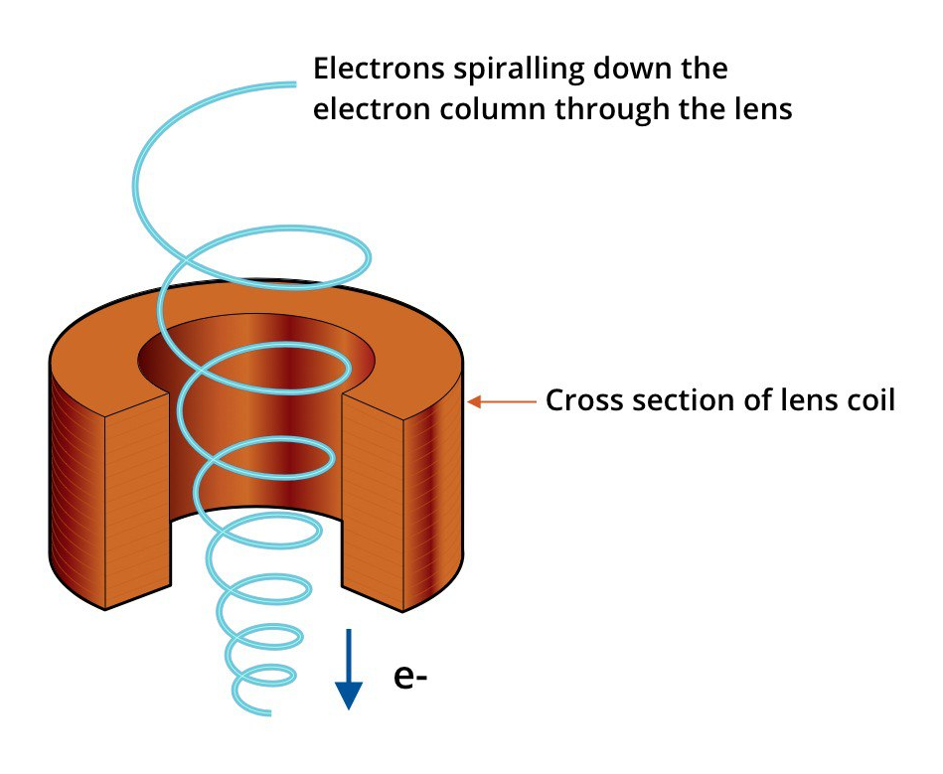
Magnit linzalar, aslida, maxsus shakllangan magnit maydonlar bo‘lib, ular orqali o‘tayotgan zaryadlangan zarralarning harakat yo‘nalishiga Lorens kuchi ta’sir etadi. Ushbu kuch zaryadlangan zarra harakat trayektoriyasini ma’lum qonuniyatlarga binoan buradi yoki yo‘naltiradi. Oddiy optik linzalar yorug‘lik nurlarini sindirib yoki qaytarib, ularni jamlash vazifasini bajarsa, magnit linzalar elektronlar, protonlar yoki boshqa zaryadlangan zarralarni magnit maydon yordamida boshqaradi.
Magnit linzalar turli shakl va konfiguratsiyalarda bo‘lishi mumkin. Ularning eng oddiy turi solenoid tipidagi magnit linzalar bo‘lib, bu linzalar odatda bir nechta o‘ramli simlar orqali hosil qilinadigan silindrsimon magnit maydon yaratish prinsipi asosida ishlaydi. Solenoid ichida hosil bo‘ladigan magnit maydon bir tekis va yo‘nalgan bo‘lib, bu maydon ichidan o‘tayotgan zaryadlangan zarralarga Lorens kuchi ta’sir etadi va ularning trayektoriyasini o‘zgartiradi.

Slide 8
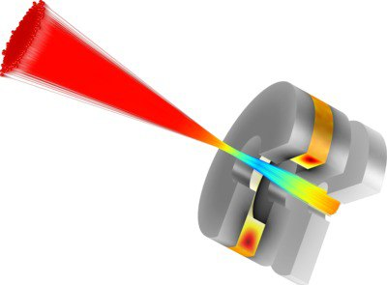
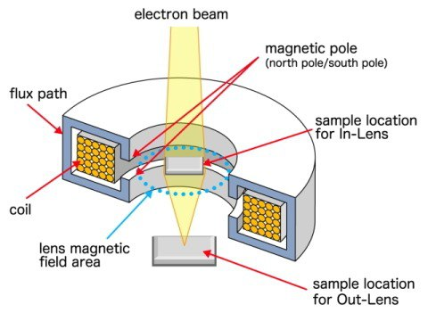
Magnit linzalar fizikasi Lorens kuchi qonuniga asoslanadi. Zaryadlangan zarra magnit maydon ichida harakat qilganda unga magnit kuchi ta’sir etadi, bu kuch esa zarraning harakat yo‘nalishini o‘zgartiradi. Lorens kuchi magnit maydonning kuchi, zarra zaryadi va harakat tezligiga bog‘liq bo‘ladi. Natijada zarra magnit maydon ichida aylana yoki spiralsimon trayektoriya bo‘ylab harakat qiladi. Agar magnit maydon ma’lum shakl va konfiguratsiyaga ega bo‘lsa, zarraning trayektoriyasi kerakli nuqtaga jamlanadi yoki yo‘naltiriladi. Shu tariqa, magnit linzalar orqali zaryadlangan zarralarni boshqarish imkoniyati yuzaga keladi.

Slide 9
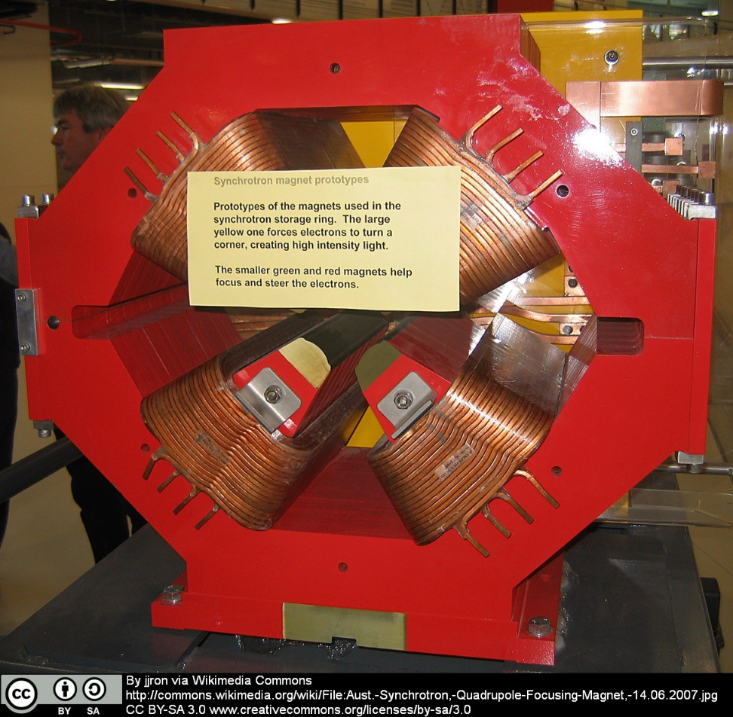
Kvadrupol tipidagi magnit linzalar
Kvadrupol linzalar to‘rt qismli magnitdan iborat bo‘lib, zarralar oqimini ikkita o‘qda fokuslaydi, qolgan ikkita o‘qda esa defokuslaydi. Shu tariqa zarralar oqimi kerakli shakl va trayektoriya bilan boshqariladi. Bu linzalar zarralar tezlatkichlarining murakkab tizimlarida va zamonaviy ilmiy tajribalarda juda keng foydalaniladi.

Slide 10
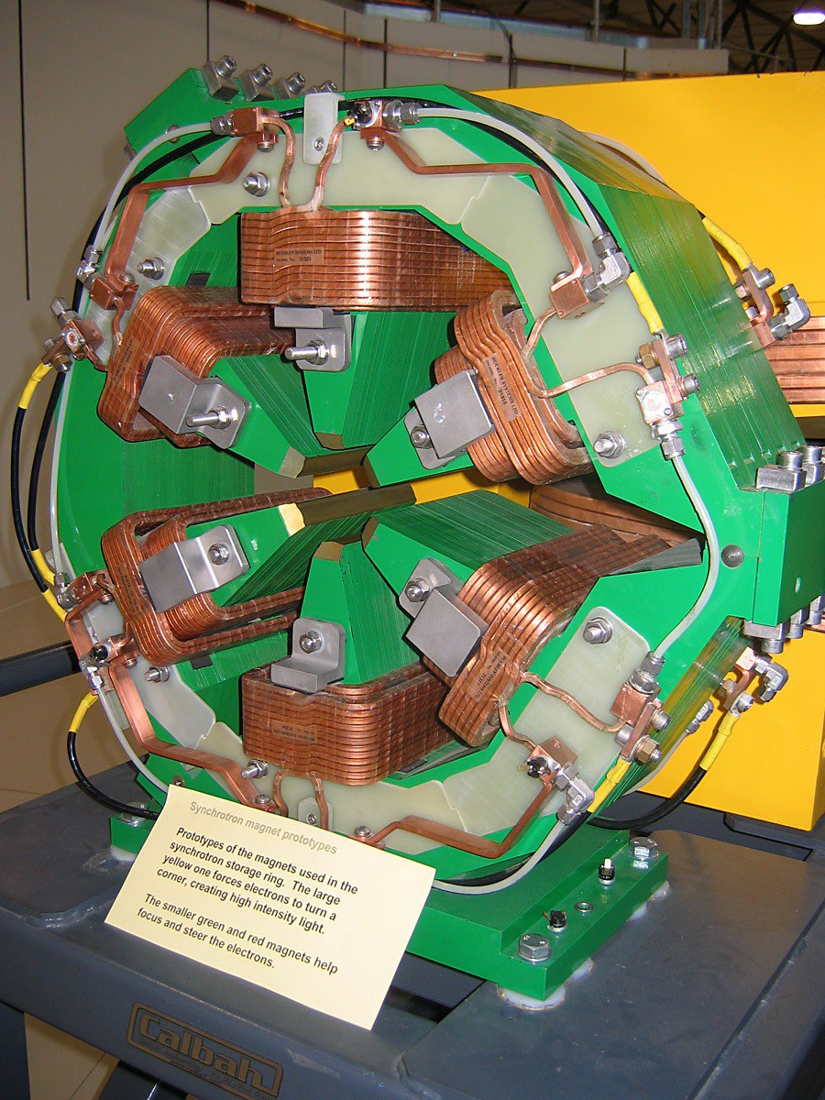
Sixtupole magnit linzalar ilmiy va sanoat tadqiqotlarida zarrachalarni boshqarish uchun ishlatiladigan muhim qurilmalardir. Bu linzalar, olti qutbli magnit maydon hosil qilib, zarrachalar beamining yo‘nalishini o‘zgartiradi va uning shaklini boshqaradi. Sixtupole linzalar, odatda, tezlatgichlar, zarracha kollayderlari, va elektron mikroskoplarida qo‘llaniladi.
Sixtupole magnit linza, magnetik maydonni manipulyatsiya qilish uchun olti qutbga ega bo‘ladi. Boshqacha qilib aytganda, bu linzalar oltita magnit qutbni birlashtiradi, shuning uchun ularning ta'siri dipol (ikki qutb) yoki kvadrupol (to‘rtta qutb) linzalarga qaraganda murakkabroq va nozikroq bo‘ladi. Sixtupole linzaning asosi – zarrachalarni markazga yaqinlashtirish va yo‘nalishini aniqlashda yordam berishdir. Zarrachalar linzadan o‘tganda, ular o‘z yo‘nalishini va tezligini o‘zgartirishi mumkin, bu esa zarracha beamining optimal yo‘nalishini saqlashda muhim rol o‘ynaydi.

Slide 11
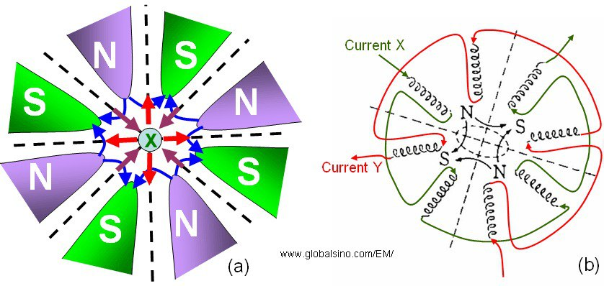
Oktupol tipidagi magnit linzalar
Oktupol linzalar sakkizta magnitdan tashkil topadi. Ular zarralar oqimining yuqori darajadagi fokuslash va defokuslash jarayonlarini amalga oshiradi. Oktupol linzalar ko‘pincha murakkab tezlatkichlar, plazma fizikasi tajribalari va kvant optikasi qurilmalarida ishlatiladi.

Slide 12
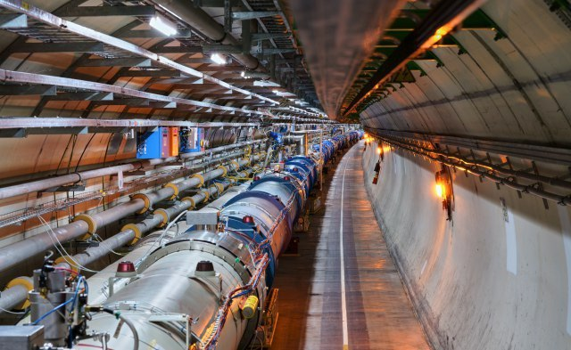
2.3. Magnit linzalarning qo‘llanilishi
Zarralar tezlatkichlarida
Magnit linzalarning eng muhim qo‘llanilish sohasi bu — zarralar tezlatkichlaridir. Zarralar tezlatkichlari yadro fizikasi, kvant mexanikasi va yuqori energiya fizikasi kabi yo‘nalishlarda ilmiy tadqiqotlar olib borishda asosiy vosita hisoblanadi. Ushbu qurilmalarda elektronlar, protonlar yoki boshqa zaryadlangan zarralarning harakat trayektoriyasini kerakli nuqtaga yo‘naltirish uchun aynan magnit linzalardan foydalaniladi.
Masalan, katta energiyaga ega bo‘lgan zarralarni tor nurga jamlash, ularni kerakli burchak ostida burish yoki ularning trayektoriyasini to‘g‘rilash magnit linzalar yordamida amalga oshiriladi. Shu tariqa, tezlatkichlar ichidagi zarralar to‘qnashuvi yoki sinov jarayonlari uchun kerakli shart-sharoitlar yaratiladi.

Slide 13
Elektron mikroskoplarda
Magnit linzalarning yana bir muhim qo‘llanilish sohasi bu — elektron mikroskoplardir. Oddiy optik mikroskoplarning aniqligi to‘lqin uzunligi cheklovi tufayli ma’lum chegaragacha yetadi. Biroq, elektron mikroskoplarda esa juda kichik uzunlikdagi elektron nurlari qo‘llaniladi va ularning trayektoriyasini boshqarish, fokuslash va jamlash uchun magnit linzalar ishlatiladi.
Elektron mikroskoplarda magnit linzalar orqali elektron nurlari ma’lum nuqtaga yo‘naltiriladi va ob’ekt yuzasidan aks etgan nurlar yana magnit linzalar orqali to‘g‘rilanadi. Shu sababli juda kichik hajmdagi, nano va mikrostrukturali ob’ektlarning yuqori aniqlikdagi tasviri olinadi. Bugungi kunda biologiya, nanoelektronika, materialshunoslik va tibbiyot sohalarida elektron mikroskoplarsiz tasavvur qilib bo‘lmaydi.

Slide 14
Tibbiyot va terapevtik uskunalarda
So‘nggi yillarda magnit linzalarning tibbiyot sohasida ham qo‘llanilishi kengaymoqda. Jumladan, ba’zi turdagi diagnostika va terapevtik uskunalarda zaryadlangan zarralarni boshqarish va trayektoriyasini sozlash uchun magnit linzalardan foydalaniladi. Radioterapiya uskunalarida yuqori energiyali zarralarni bemorning o‘sma joyiga aniq yo‘naltirish orqali zaruriy muolajani o‘tkazish mumkin bo‘ladi.
Bunday uskunalarda zarralarni kerakli nuqtaga jamlash va ularning energiyasini sozlash uchun magnit linzalar asosiy boshqaruvchi element bo‘lib xizmat qiladi. Shu tarzda, kasallik o‘choqlariga aniq va samarali ta’sir ko‘rsatiladi, atrof to‘qimalarga esa minimal zarar yetkaziladi.
Tezlatkichlardagi magnit linzalar ikki asosiy vazifani bajaradi:
Fokuslash — zarralar oqimini markaziy trayektoriya atrofida jamlash.
Burish — zarralar oqimini kerakli yo‘nalishda aylantirish va teskari yo‘nalishlarda boshqarish.
Masalan, Yevropadagi CERN markazidagi Katta Adron Kollayderida (LHC) ham yuzlab kuchli elektromagnit linzalar ishlaydi. Ular yordamida energiyasi juda yuqori bo‘lgan zarralar boshqariladi.

Slide 15
Nanotexnologiya va materialshunoslik
Hozirgi kunda nanomateriallar va nanozarrachalar bilan ishlashda ham magnit linzalar printsipi asosidagi qurilmalar ishlatilmoqda. Nanotexnologiyada elektron nurlarini tor nur shaklida boshqarish va nanomateriallarning tuzilishini aniqlash, shuningdek ularni ishlab chiqishda zarur.
Bu sohada fokuslangan ion nurlari qurilmalari (FIB) va elektron nurli litografiya tizimlari keng tarqalgan. Ular magnit linzalar yordamida materiallarni aniq joyidan ta’sirlantiradi yoki tuzilishini o‘zgartiradi.
Plazma fizikasi va sinov laboratoriyalarida
Plazma holatidagi zarralar harakati murakkab va tartibsiz bo‘lganligi sababli, ularni boshqarish uchun ham magnit linzalar keng qo‘llaniladi. Plazma fizikasi laboratoriyalarida zarralarni trayektoriyasini sozlash, ularni fokuslash va tahlil qilish uchun elektromagnit linzalardan foydalaniladi.
Masalan, sinov termoyadroviy reaktorlarida (tokamak, stellarator kabi) plazmani barqaror holatda ushlab turish va magnit maydoni yordamida plazma oqimini boshqarish ishlari aynan shu printsip asosida amalga oshiriladi.

Slide 16
Yadro energetikasida
Yadro energetikasi sohasida ham magnit linzalar katta ahamiyat kasb etadi. Ayniqsa, yadro reaksiyalari natijasida hosil bo‘ladigan yuqori tezlikdagi zarralarni tahlil qilish va boshqarish uchun magnit linzalardan foydalaniladi.
Masalan, reaktor chiqishlarida yoki yadro parchalanishi jarayonida paydo bo‘ladigan zarralarni tahlil qilish, ularning energiyasini aniqlash va ularni yo‘naltirishda magnit linzalar zarur. Shu tariqa zarralar oqimi xavfsiz va boshqariladigan holatga keltiriladi.
Kosmik texnologiyalarda
Kosmik qurilmalarda ham magnit linzalar ishlatiladi. Ular yuqori tezlikda harakatlanuvchi kosmik zarralarni o‘rganish va boshqarishda, kosmik apparatlarni kosmosdagi radiatsiyadan himoya qilish tizimlarida qo‘llaniladi.
Masalan, sun’iy yo‘ldoshlar va orbital laboratoriyalarda, Quyoshdan keladigan zarralar oqimini boshqarish va tahlil qilish uchun maxsus elektromagnit tizimlar o‘rnatiladi. Ularning ayrimlari magnit linzalar printsipida ishlaydi.

Slide 17
Xulosa
Ushbu kurs ishida magnit linzalar va ularning tuzilishi, ishlash prinsipi hamda zamonaviy ilmiy va amaliy sohalardagi qo‘llanilish imkoniyatlari atroflicha o‘rganib chiqildi. Tahlillardan ko‘rinib turibdiki, magnit linzalar zamonaviy ilm-fan taraqqiyotida, ayniqsa yuqori energiyali zarralar fizikasi, optika, elektronika va tibbiyot kabi yo‘nalishlarda muhim ahamiyat kasb etadi.
Magnit linzalar yordamida zaryadlangan zarralar oqimining trayektoriyasini boshqarish, ularni tor nuqtaga jamlash, yo‘naltirish va fokuslash imkoniyati yaratiladi. Bu esa o‘z navbatida zarralar tezlatkichlari, elektron mikroskoplar, tibbiy diagnostika va terapevtik uskunalar, nanoelektron qurilmalar, shuningdek, fundamental ilmiy tadqiqotlarning muvaffaqiyatli tashkil etilishida asosiy omil bo‘lib xizmat qiladi.
Kurs ishi davomida magnit linzalarning nazariy asoslari va ular yordamida zaryadlangan zarralarning harakatini boshqarish jarayonlari tahlil qilindi. Shuningdek, ularning texnik tuzilishi va amaliy sohalardagi qo‘llanilish uslublari ham o‘rganildi. Natijada, magnit linzalar zamonaviy ilmiy va texnologik tizimlarning ajralmas qismi ekani yana bir bor isbotlandi.
Xulosa qilib aytganda, magnit linzalar yordamida yuqori samarali va aniq boshqariladigan zarralar oqimiga erishish imkoniyati mavjud bo‘lib, bu texnologiya hozirgi va kelajakdagi ilmiy va sanoat loyihalarida muhim o‘rin egallaydi. Shuningdek, ilm-fan rivojiga hamda insoniyat ehtiyojlarini ta’minlashga xizmat qiluvchi zamonaviy uskunalar va qurilmalar ishlab chiqishda magnit linzalar texnologiyasidan keng foydalanilishi kutilmoqda. Bu esa, o‘z navbatida, mazkur mavzuning dolzarbligini va ilmiy-amaliy ahamiyatini oshiradi.

Slide 18
E’TIBORINGIZ UCHUN RAHMAT!

